Slide 1
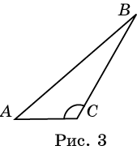
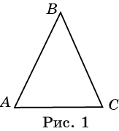
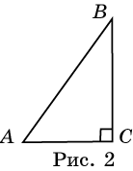
8. Треугольники
Треугольником называется многоугольник с тремя углами.
Треугольник называется остроугольным если у него все углы острые (рис. 1).
Треугольник называется прямоугольным если у него есть прямой угол (рис. 2).
Гипотенузой прямоугольного треугольника называется сторона противолежащая прямому углу. Остальные две стороны прямоугольного треугольника называются катетами.
Треугольник называется тупоугольным если у него есть тупой угол (рис. 3).
Notes:
В режиме слайдов ответы появляются после кликанья мышкой

Slide 2
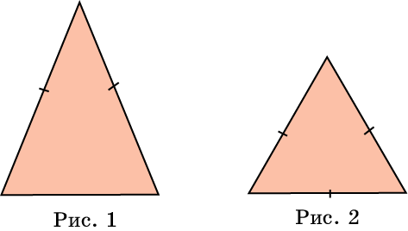
Треугольник называется равнобедренным, если у него две стороны равны (рис. 1).
Эти равные стороны называются боковыми сторонами, а третья сторона – основанием.
Треугольник называется равносторонним, если у него все стороны равны (рис. 2).
Notes:
В режиме слайдов ответы появляются после кликанья мышкой

Slide 3
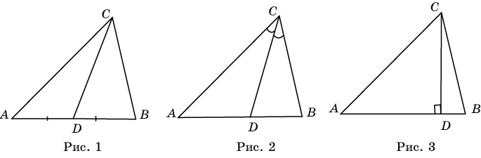
Медиана треугольника –
отрезок, соединяющий вершину треугольника с серединой противоположной стороны (рис. 1).
Биссектриса треугольника –
отрезок биссектрисы угла треугольника, соединяющий вершину с точкой противоположной стороны (рис. 2).
Высота треугольника –
отрезок, соединяющий вершину треугольника с точкой противоположной стороны или ее продолжения и перпендикулярный этой стороне (рис. 3).
Notes:
В режиме слайдов ответы появляются после кликанья мышкой

Slide 4
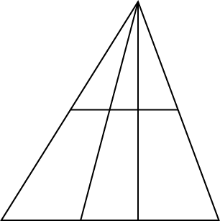
Упражнение 1
Сколько треугольников изображено на рисунке?
Ответ: 12.
Notes:
В режиме слайдов ответы появляются после кликанья мышкой

Slide 5
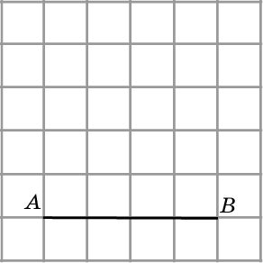
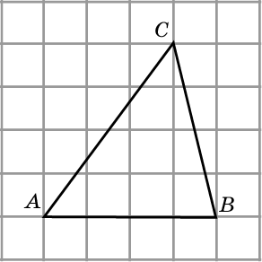
Упражнение 2
Изобразите какой-нибудь остроугольный треугольник ABC, одной стороной которого является отрезок AB, а вершина C находится в одном из узлов сетки.
Ответ:
Notes:
В режиме слайдов ответы появляются после кликанья мышкой

Slide 6
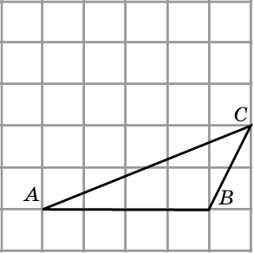
Упражнение 3
Изобразите какой-нибудь тупоугольный треугольник ABC, одной стороной которого является отрезок AB, а вершина C находится в одном из узлов сетки.
Ответ:
Notes:
В режиме слайдов ответы появляются после кликанья мышкой

Slide 7
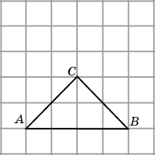
Упражнение 4
Изобразите какой-нибудь прямоугольный треугольник, гипотенузой которого является отрезок AB, а вершина C находится в одном из узлов сетки.
Ответ:
Notes:
В режиме слайдов ответы появляются после кликанья мышкой

Slide 8
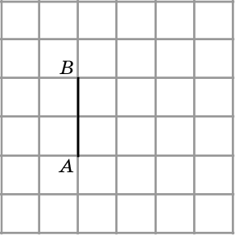
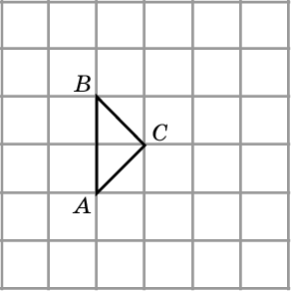
Упражнение 5
Изобразите какой-нибудь прямоугольный треугольник, гипотенузой которого является отрезок AB.
Ответ:
Notes:
В режиме слайдов ответы появляются после кликанья мышкой

Slide 9
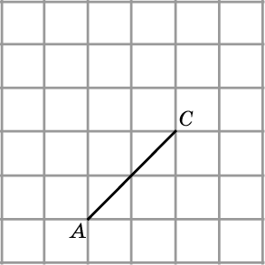
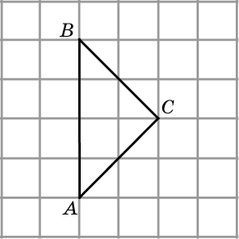
Упражнение 6
Изобразите какой-нибудь равнобедренный прямоугольный треугольник, катетом которого является отрезок AC. Найдите его гипотенузу, если стороны клеток равны 1.
Ответ: 4.
Notes:
В режиме слайдов ответы появляются после кликанья мышкой

Slide 10
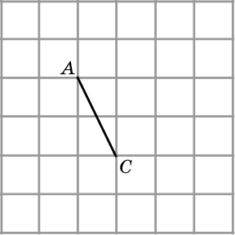
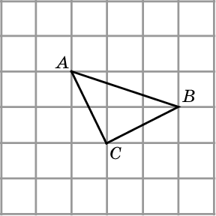
Упражнение 7
Изобразите какой-нибудь прямоугольный треугольник, катетом которого является отрезок AC, а вершина B находится в одном из узлов сетки.
Ответ:
Notes:
В режиме слайдов ответы появляются после кликанья мышкой

Slide 11
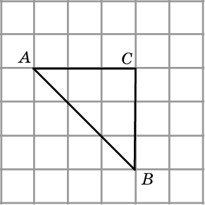
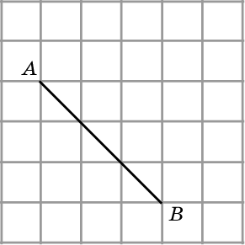
Упражнение 8
Изобразите какой-нибудь прямоугольный треугольник, гипотенузой которого является отрезок AB, а вершина C находится в одном из узлов сетки. Найдите его катет, если стороны клеток равны 1.
Ответ: 3.
Notes:
В режиме слайдов ответы появляются после кликанья мышкой

Slide 12
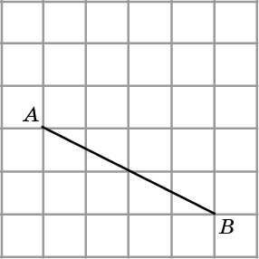
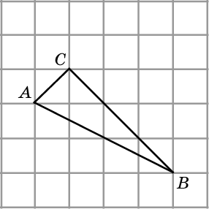
Упражнение 9
Изобразите какой-нибудь прямоугольный треугольник, гипотенузой которого является отрезок AB, а вершина C находится в одном из узлов сетки.
Ответ:
Notes:
В режиме слайдов ответы появляются после кликанья мышкой

Slide 13
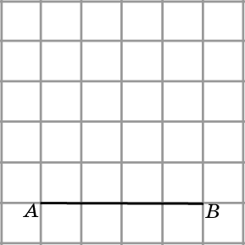
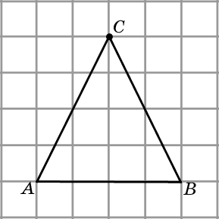
Упражнение 10
Изобразите какой-нибудь равнобедренный треугольник, основанием которого является отрезок AB, а вершина C находится в одном из узлов сетки.
Ответ:
Notes:
В режиме слайдов ответы появляются после кликанья мышкой

Slide 14
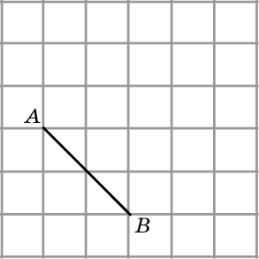
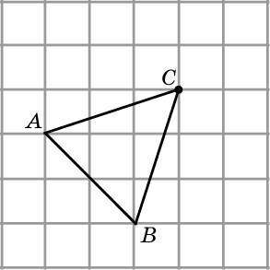
Упражнение 11
Изобразите какой-нибудь равнобедренный треугольник, основанием которого является отрезок AB, а вершина C находится в одном из узлов сетки.
Ответ:
Notes:
В режиме слайдов ответы появляются после кликанья мышкой

Slide 15
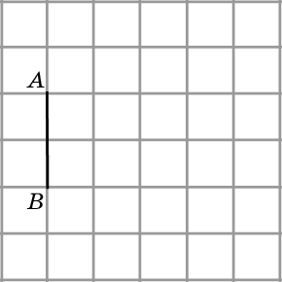
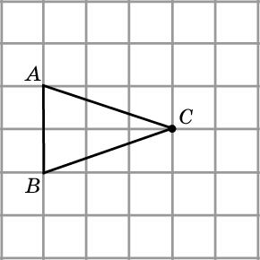
Упражнение 12
Изобразите какой-нибудь равнобедренный треугольник, основанием которого является отрезок AB, а вершина C находится в одном из узлов сетки.
Ответ:
Notes:
В режиме слайдов ответы появляются после кликанья мышкой

Slide 16
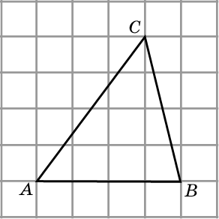
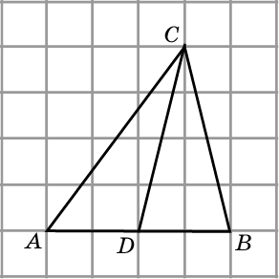
Упражнение 13
Изобразите медиану CD треугольника ABC.
Ответ:
Notes:
В режиме слайдов ответы появляются после кликанья мышкой

Slide 17
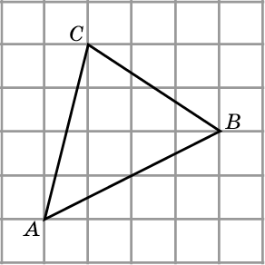
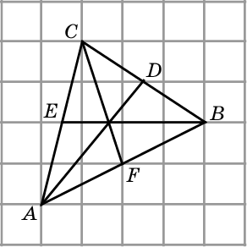
Упражнение 14
Изобразите медианы AD, BE и CF треугольника ABC.
Ответ:
Notes:
В режиме слайдов ответы появляются после кликанья мышкой

Slide 18
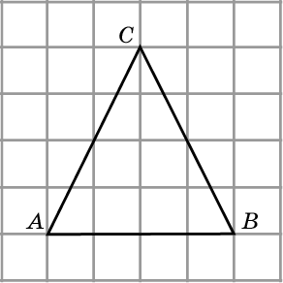
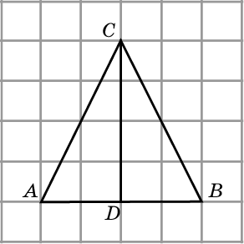
Упражнение 15
Изобразите биссектрису CD треугольника ABC. Найдите ее длину, если стороны клеток равны 1.
Ответ: 4.
Notes:
В режиме слайдов ответы появляются после кликанья мышкой

Slide 19
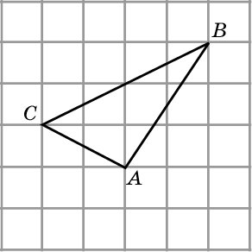
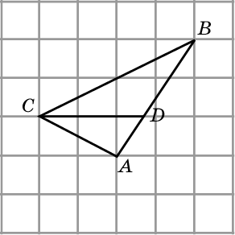
Упражнение 16
Изобразите биссектрису CD треугольника ABC.
Ответ:
Notes:
В режиме слайдов ответы появляются после кликанья мышкой

Slide 20
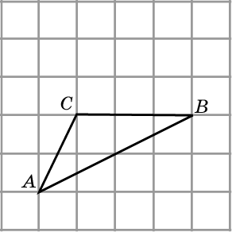
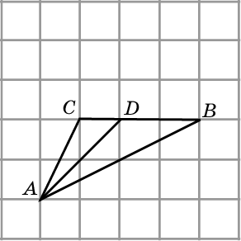
Упражнение 17
Изобразите биссектрису AD треугольника ABC.
Ответ:
Notes:
В режиме слайдов ответы появляются после кликанья мышкой

Slide 21
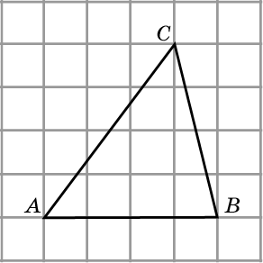
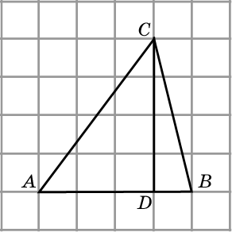
Упражнение 18
Изобразите высоту CD треугольника ABC. Найдите ее длину, если стороны клеток равны 1.
Ответ: 4.
Notes:
В режиме слайдов ответы появляются после кликанья мышкой

Slide 22
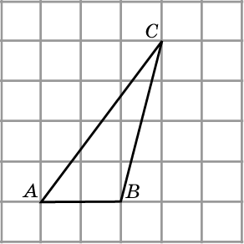
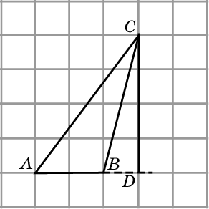
Упражнение 19
Изобразите высоту CD треугольника ABC. Найдите ее длину, если стороны клеток равны 1.
Ответ: 4.
Notes:
В режиме слайдов ответы появляются после кликанья мышкой

Slide 23
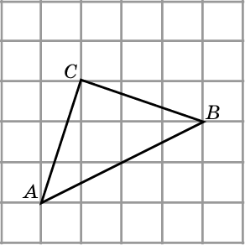
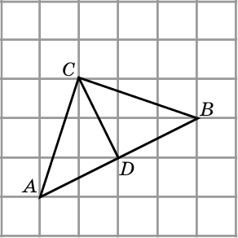
Упражнение 20
Изобразите высоту CD треугольника ABC.
Ответ:
Notes:
В режиме слайдов ответы появляются после кликанья мышкой

Slide 24
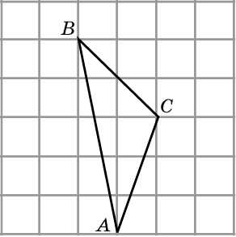
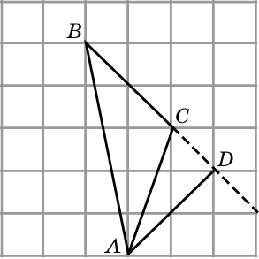
Упражнение 21
Изобразите высоту AD треугольника ABC.
Ответ:
Notes:
В режиме слайдов ответы появляются после кликанья мышкой

Slide 25
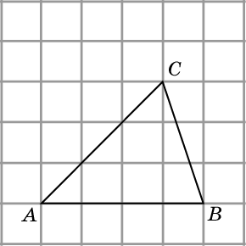
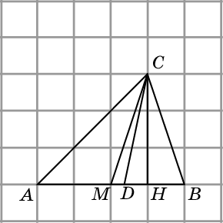
Упражнение 22
Из вершины C остроугольного треугольника ABC проведите медиану, биссектрису и высоту.
Ответ:
Notes:
В режиме слайдов ответы появляются после кликанья мышкой

Slide 26
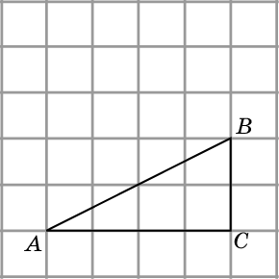
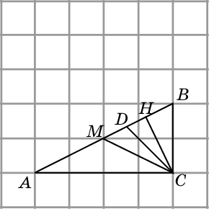
Упражнение 23
Из вершины C прямоугольного треугольника ABC проведите медиану, биссектрису и высоту.
Ответ:
Notes:
В режиме слайдов ответы появляются после кликанья мышкой

Slide 27
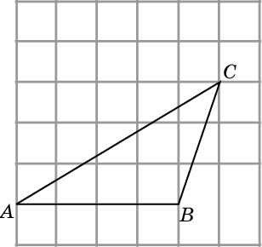
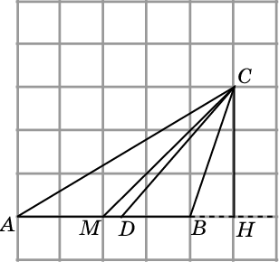
Упражнение 24
Из вершины C тупоугольного треугольника ABC проведите медиану, биссектрису и высоту.
Ответ:
Notes:
В режиме слайдов ответы появляются после кликанья мышкой

Slide 28
Упражнение 25
Периметр равнобедренного треугольника равен 2 м, а основание - 0,4 м. Найдите боковую сторону.
Ответ: 0,8.
Notes:
В режиме слайдов ответы появляются после кликанья мышкой

Slide 29
Упражнение 26
Периметр равнобедренного треугольника равен 7,5 м, а боковая сторона - 2 м. Найдите основание.
Ответ: 3,5.
Notes:
В режиме слайдов ответы появляются после кликанья мышкой

Slide 30
Упражнение 27
Сторона АВ треугольника АВС равна 17 см. Сторона АС вдвое больше стороны АВ, а сторона ВС на 10 см меньше стороны АС. Найдите периметр треугольника АВС.
Ответ: 75 см.
Notes:
В режиме слайдов ответы появляются после кликанья мышкой

Slide 31
Упражнение 28
В равнобедренном треугольнике АВС с основанием АB проведена медиана CD. Найдите ее длину, если периметр треугольника АВС равен 50 см, а треугольника АCD - 40 см.
Ответ: 15 см.
Notes:
В режиме слайдов ответы появляются после кликанья мышкой

